Slide 1
TIẾNG VIỆT
Bài 25. THƯ CỦA ÔNG TRÁI ĐẤT GỬI CÁC BẠN NHỎ (Tiết 3)
1. Nghe – viết: Em nghĩ về Trái Đất
Em vươn vai đứng dậy
Trái Đất đã xanh rồi
Giữa biêng biếc mây trời
Tiếng chim vui ngọt quá.
Như ban mai nắng ấm
Lung linh bờ thảo nguyên
Hãy giữ được bình yên
Cho hoa thơm thơm mãi.
Quàng khăn xanh biển cả
Khoác áo thơm hương rừng
Trái Đất mang trên lưng
Những đứa con của đất.
(Nguyễn Lãm Thắng)

Slide 2
YÊU CẦU CẦN ĐẠT
TIẾNG VIỆT
Bài 25. THƯ CỦA ÔNG TRÁI ĐẤT GỬI CÁC BẠN NHỎ (Tiết 3)
1. Nghe – viết:
Em nghĩ về Trái Đất
- Viết đúng chính tả.
- Viết hoa các chữ cái đầu dòng.
- Viết hoa tên riêng.
- Làm đúng các bài tập chính tả.

Slide 3
a) Luyện viết từ khó (bảng con).
TIẾNG VIỆT
Bài 25. THƯ CỦA ÔNG TRÁI ĐẤT GỬI CÁC BẠN NHỎ (Tiết 3)
1. Nghe – viết:
Em nghĩ về Trái Đất
Vươn vai
biêng biếc
ngọt quá
khoác áo
Thảo nguyên
b) Viết vào vở.

Slide 4
Tư thế ngồi viết:
Tư thế ngồi học thoải mái, không gò bó.
Khoảng cách từ mắt đến vở: 25 đến 30 cm.
Cột sống ở tư thế thẳng đứng, vuông góc với mặt ghế ngồi.
Giữ cân bằng hai vai và đặt hai chân song song.
Không được tì sát ngực vào thành bàn.
Ánh sáng phải đủ và ngồi thuận chiều ánh sáng.

Slide 5
Thứ ba ngày 23 tháng 4 năm 2024
Chính tả (Nghe – viết)
Em nghĩ về Trái Đất
Chỗ sửa
Em vươn vai đứng dậy
Trái Đất đã xanh rồi
Giữa biêng biếc mây trời
Tiếng chim vui ngọt quá.
Quàng khăn xanh biển cả
Khoác áo thơm hương rừng
Trái Đất mang trên lưng
Những đứa con của đất.

Slide 6
Thứ ba ngày 23 tháng 4 năm 2024
Chính tả (Nghe – viết)
Em nghĩ về Trái Đất
Chỗ sửa
Như ban mai nắng ấm
Lung linh bờ thảo nguyên
Hãy giữ được bình yên
Cho hoa thơm thơm mãi.
(Nguyễn Lãm Thắng)

Slide 7

Tiêu chí đánh giá:
1. Sai không quá 5 lỗi
2. Chữ viết rõ ràng, sạch đẹp
3. Trình bày đúng hình thức
b) Soát lỗi:
Học sinh đổi vở soát lỗi chéo với nhau

Slide 8
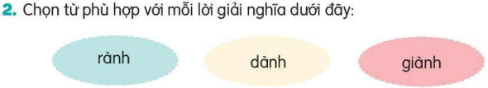
TIẾNG VIỆT
Bài 25. THƯ CỦA ÔNG TRÁI ĐẤT GỬI CÁC BẠN NHỎ (Tiết 3)
- Giữ lại cho mình hoặc cho ai đó.
- Biết rõ, rất thành thạo.
- Cố dùng sức để lấy về được cho mình (hoặc cố gắng để đạt cho được).
- Giữ lại cho mình hoặc cho ai đó: dành
- Biết rõ, rất thành thạo: rành
- Cố dùng sức để lấy về được cho mình (hoặc cố gắng để đạt cho được): giành

Slide 9
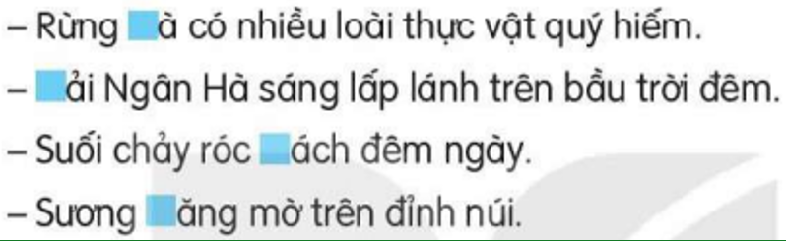
TIẾNG VIỆT
Bài 25. THƯ CỦA ÔNG TRÁI ĐẤT GỬI CÁC BẠN NHỎ (Tiết 3)
a. Chọn r, d hoặc gi thay cho ô vuông.
gi
D
r
gi

Slide 10
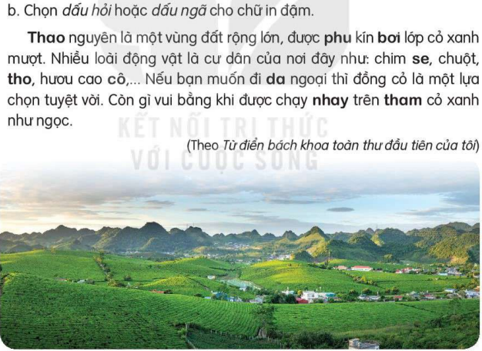
TIẾNG VIỆT
Bài 25. THƯ CỦA ÔNG TRÁI ĐẤT GỬI CÁC BẠN NHỎ (Tiết 3)

Slide 11
TIẾNG VIỆT
Bài 25. THƯ CỦA ÔNG TRÁI ĐẤT GỬI CÁC BẠN NHỎ (Tiết 3)
b. Chọn dấu hỏi hoặc dấu ngã cho chữ in đậm.
Thao nguyên là một vùng đất rộng lớn, được phu kín bơi lớp cỏ xanh mượt. Nhiều loài động vật là cư dân của nơi đây như: chim se, chuột, tho, hươu cao cô,... Nếu bạn muốn đi da ngoại thì đồng cỏ là một lựa chọn tuyệt vời. Còn gì vui bằng khi được chạy nhay trên tham cỏ xanh như ngọc.
(Theo Từ điển bách khoa toàn thư đầu tiên của tôi)
Thảo
phủ
bởi
sẻ
thỏ
cổ
dã
nhảy
thảm

Slide 12
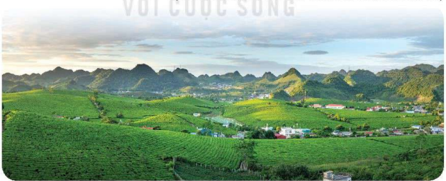
Thảo nguyên

Slide 13
TIẾNG VIỆT
Bài 25. THƯ CỦA ÔNG TRÁI ĐẤT GỬI CÁC BẠN NHỎ (Tiết 3)
Vận dụng:
Trao đổi với người thân về:
- Hiện tượng ô nhiễm môi trường ở địa phương em.
- Nguyên nhân của hiện tượng ô nhiễm đó.
- Trong xóm nhà em có một ao nước.
- Nước trong ao màu đục, nhiều loại cá bị chết, bốc lên mùi khó chịu.
- Do người dân hay vứt rác xuống ao, không chăm sóc ao nước nên ao nước bị ô nhiễm.

